Slide 1
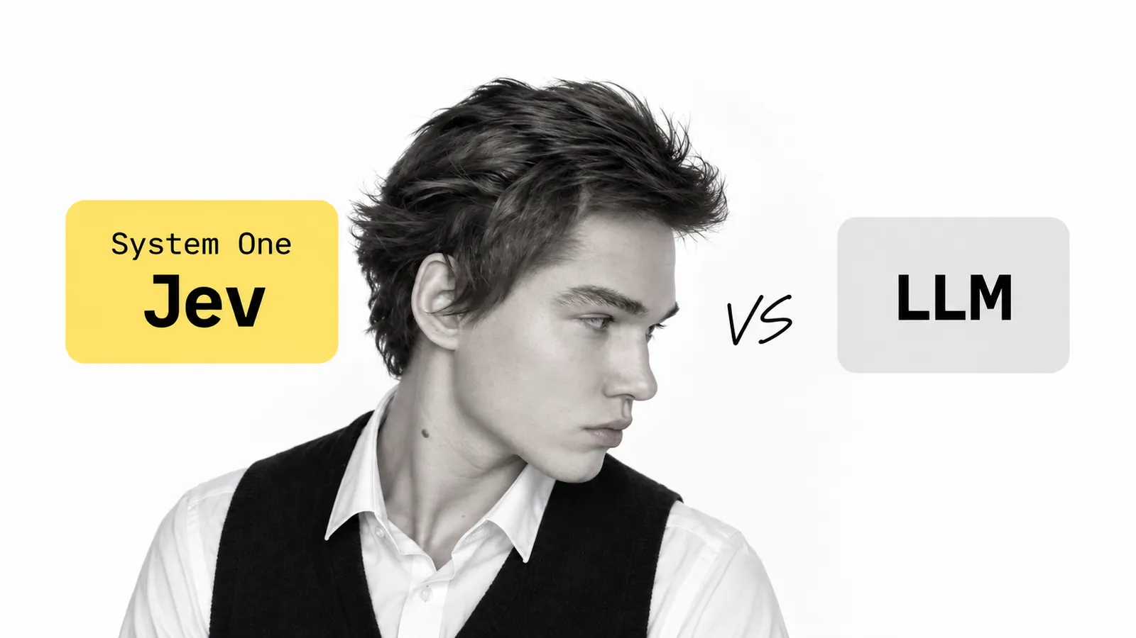
LA PRÓXIMA GRAN NOVEDAD EN IA: SYSTEM ONE
Viktor Zaika

Slide 2
01 / LO QUE CAMBIÓ
Un modelo de decisión para una tarea concreta.
Un LLM generativo
Jev / System One
Genera texto. Excelente para explicaciones, escritura, transformaciones y resúmenes.
Recibe estado y una pregunta limitada. Devuelve una opción, puntuación o sí/no probabilidad.
El código alrededor del modelo decide qué hacer con la respuesta.
Viktor Zaika · System One
02
Notes:
Source: https://typesafe.ai/blog/introducing-system-one-models-and-jev

Slide 3
02 / ARQUITECTURA DE PRODUCTO
Úsalo cuando la respuesta sea breve.
Solicitud entrante
Decisión Jev
Ruta sencilla / LLM / persona
→
→
Ejemplo: «¿Es sospechoso?» → escalar solo si hace falta.
El modelo elige. Tu aplicación controla los umbrales, permisos y rutas alternativas.
Viktor Zaika · System One
03
Notes:
TypeSafe: https://typesafe.ai/blog/introducing-system-one-models-and-jev
Liquid: https://docs.liquid.ai/lfm/models/decision-models

Slide 4
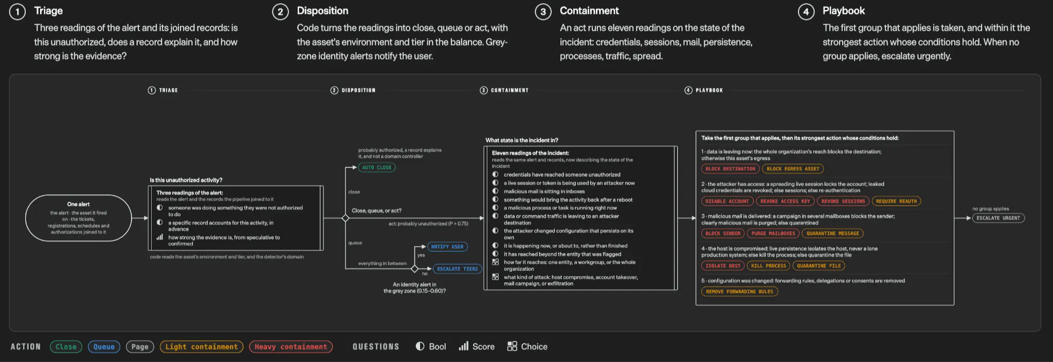
03 / EJEMPLO DE TYPESAFE
Así es como se ve un flujo de trabajo real.
Alerta → triage → disposición → contención → libro de jugadas
Source: TypeSafe ↗
Viktor Zaika · System One
04
Notes:
This is a TypeSafe illustration, not independent evaluation. Original: https://typesafe.ai/blog/introducing-system-one-models-and-jev

Slide 5
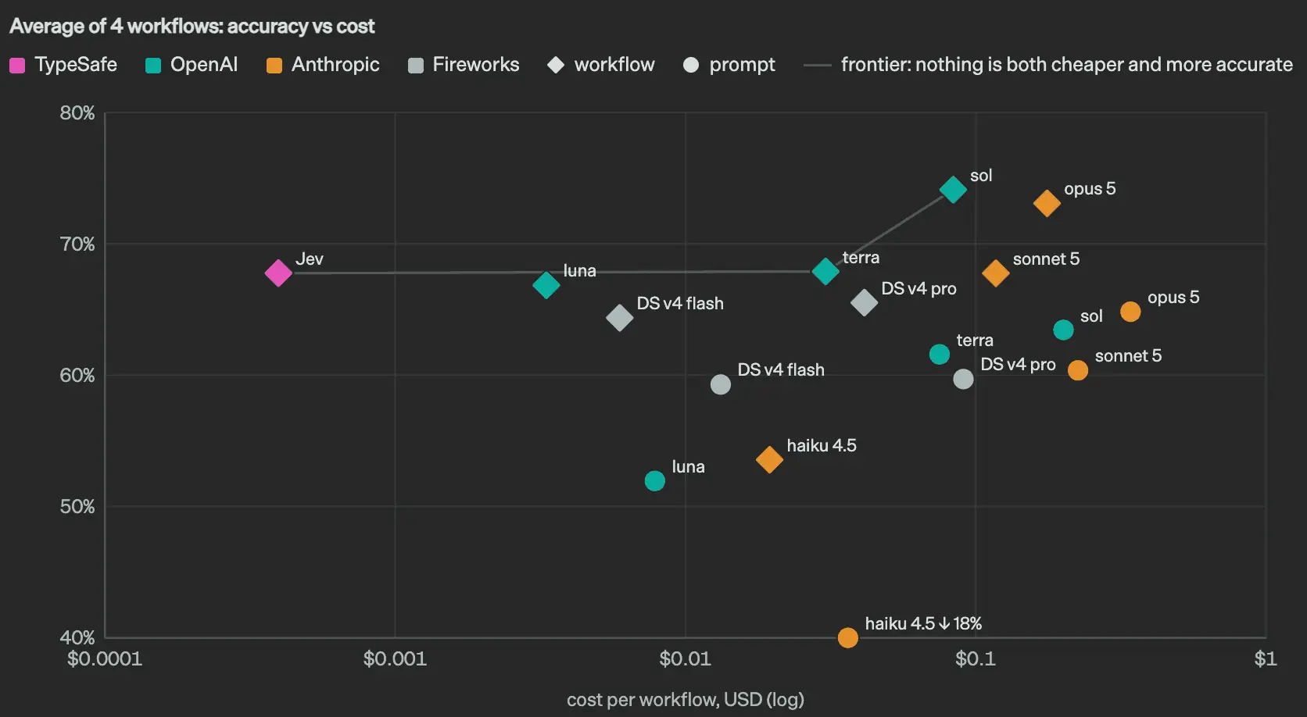
04 / DATOS Y LIMITACIONES
La señal de rendimiento temprana es interesante.
Eval de la empresa
Cuatro flujos de trabajo seleccionados por TypeSafe. Lea la metodología antes de utilizar la comparación como referencia.
Aparición de usuario
Un usuario de Reddit informó de que se movía una comprobación de 3-6 segundos a milisegundos. No se trata de pruebas controladas.
Viktor Zaika · System One
05
Notes:
TypeSafe evaluation: https://typesafe.ai/blog/introducing-system-one-models-and-jev
Reddit report: https://www.reddit.com/r/ArtificialInteligence/comments/1wkhsyh/jev_typesafeai_is_revolutionary_as_llms/

Slide 6
05 / Un primer ensayo práctico
Encuentra una decisión que merezca cambiarse.
01
Encontrar una llamada LLM repetida
Busca respuestas finales como true, «sales» o 0.83.
02
Definir la decisión
Define las opciones posibles, la escala de puntuación o una pregunta de sí/no.
03
Mídelo con tus propios datos
Compara latencia, coste y errores. Prevé una ruta para los casos dudosos.
TypeSafe ↗
Liquid docs ↗
Hugging Face community ↗
Viktor Zaika · System One
06
Notes:
The full article is at zaika.pro/blog/next-big-thing-in-ai-system-one/. TypeSafe: https://typesafe.ai/blog/introducing-system-one-models-and-jev
Liquid: https://docs.liquid.ai/lfm/models/decision-models
Reddit: https://www.reddit.com/r/ArtificialInteligence/comments/1wkhsyh/jev_typesafeai_is_revolutionary_as_llms/
Hugging Face community: https://huggingface.co/blog/dddffgassa/jev-ai

